Slide 1

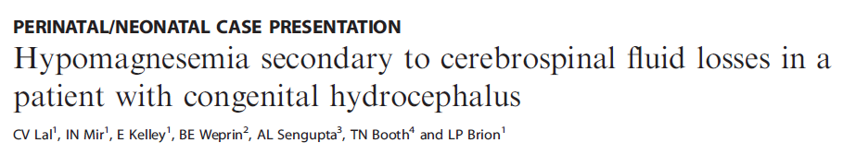

Hipomagnesemia secundária à perda de líquido cefalorraquidiano em paciente com hidrocefalia congênita.
Children’s Medical Center, Dallas, TX, USA
Pediatria HMIB – Neonatologia
Internato Medicina- 6ª Série - Universidade Católica de Brasília
Apresentação: Fernanda Aragão e Natália Amaral
Coordenação: Paulo R. Margotto
Brasília, 4 de setembro de 2014.

Slide 2
Hidrocefalia Congênita
Antes do artigo, Observações Iniciais
Hidrocefalia é um processo dinâmico que resulta em um aumento progressivo do volume ventricular devido a uma obstrução relativa ou completa entre os locais de produção e absorção do LCE ou, muito menos comumente, produção excessiva. (Callen, 2000; Davis, 2003)
Hidrocefalia congênita: quando diagnosticada durante o pré-natal, ao nascimento ou logo após.
Prevalência hidrocefalia congênita: 8/10.000 nascimentos.
HIDROCEFALIA FETAL GRAVE: ACHADOS ULTRASSONOGRÁFICOS PRÉ-NATAIS E SEGUIMENTO ATÉ O 1° ANO DE VIDA. Disponível em:http://www.lume.ufrgs.br/bitstream/handle/10183/7777/000556692.pdf?seque .Acesso em 25/08/2014.

Slide 3
Hidrocefalia Congênita
Líquor céfalorraquidiano (LCR) é formado pelo sistema ventricular:
  50% plexos coróides;
  Capilares cerebrais.
A circulação do LCR é unidirecional:
Inicia nos ventrículos laterais →Forâmen de Monroe → 3° ventrículo → Aqueduto de Silvio → 4° ventrículo → espaço subaracnóideo do cérebro e medula espinhal.
Hidrocefalia é dividida em:
  Comunicante: obliteração do sistema subaracnóide. Ex.: hemorragia intraventricular (NÃO OBSTRUTIVA)
  Não comunicante: obstrução dentro do sistema ventricular. Ex.: lesão 4° ventrículo- malformação de Chiari, Sd. Dandy-Walker (OBSTRUTIVA)
HIDROCEFALIA FETAL GRAVE: ACHADOS ULTRASSONOGRÁFICOS PRÉ-NATAIS E SEGUIMENTO ATÉ O 1° ANO DE VIDA. Disponível em:http://www.lume.ufrgs.br/bitstream/handle/10183/7777/000556692.pdf?seque .Acesso em 25/08/2014.

Slide 4
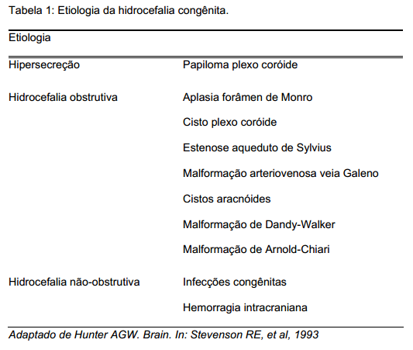
Hidrocefalia Congênita
Etiologia:

Slide 5
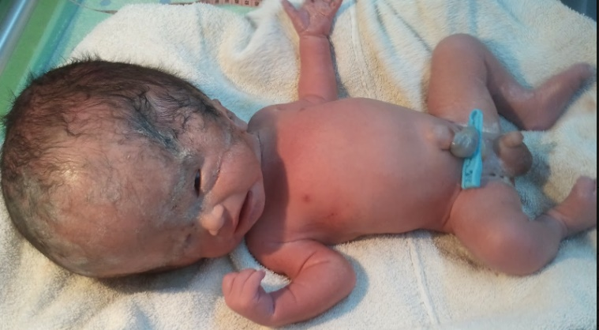
Hidrocefalia Congênita
Quando suspeitar?
  Fontanela abaulada e maior que o normal com separação de suturas;
  Olhar de sol poente;
  Irritabilidade;
  Sonolência excessiva;
  Perda de apetite e vômitos frequentes;
  Choro constante e agudo;
  Crises convulsivas;
  Malformações associadas (mielomeningocele - 30%, alterações cromossômicas - 11%, ventriculomegalia – 6%).
Como confirmar?
  Ecografia Transfontanelar.
  TC de crânio.
  RNM cerebral e medular (caso precise).
Hidrocefalia fetal e neonatal (significado da dilatação ventricular no feto e recém-nascido) | Paulo R. Margotto
Capítulo do livro Assistência ao Recém-Nascido de Risco, editado por Paulo R. Margotto, 3ª Edição, 2013

Slide 6
Hidrocefalia Congênita
Tratamento:
  Derivação Ventrículo- peritoneal
    Quanto mais precoce, melhor!
    Complicações:
    - Obstrutivas: migração da válvula.
    - Infecciosas.
    - Drenagem excessiva (colapso ventricular + rompimento de vasos) ou insuficiente.
  Ventriculostomia
    Casos de bloqueio da circulação do LCR.
Hidrocefalia fetal e neonatal (significado da dilatação ventricular no feto e recém-nascido) | Paulo R. Margotto
Capítulo do livro Assistência ao Recém-Nascido de Risco, editado por Paulo R. Margotto,3ª Edição, 2013
Notes:
Alternativas: Acetazolamida ou Furosemida (?)↓ produção do LCR. / Punções lombares (?) (risco de infecção) / Drenagem Externa (risco de infecção)

Slide 7
Hipomagnesemia
Magnésio (Mg):
  Auxilia na excitabilidade cardíaca, na contração muscular, na irritabilidade neuronal, no controle do tônus vasomotor e canais de cálcio, regulação da adenilato-ciclase e proteção da injúria oxidativa.
É uma patologia neonatal.
  Magnésio total < 1.6 mg%/magnésio ionizado < 0,97mg%.
  Apenas 41% dos RN com hipomagnesemia total → Mg iônico baixo;
  Mg iônico é dependente do pH sanguíneo, albumina sérica, [fosfato] sérico, Ca e HCO3.
DISTURBIOS METABÓLICOS | Paulo R Margotto / Albaneyde F Formiga
Capítulo do livro Assistência ao Recém-Nascido de Risco, editado por Paulo R. Margotto, 3ª Edição, 2013

Slide 8
Hipomagnesemia
Causas:
  RN filho de diabética insulinodependente (aumento da excreção renal de magnésio);
  Coexistência com a hipocalcemia resistente;
  Exsanguíneotransfusão ;
  Hiperfosfatemia neonatal (muito fósforo no leite de vaca);
  Aminoglicosídeos;
  Hipoparatireoidismo neonatal;
  RN de baixo peso especialmente se a mãe teve Pré-eclâmpsia*
  Síndrome de má-absorção.
DISTURBIOS METABÓLICOS | Paulo R Margotto / Albaneyde F Formiga
Capítulo do livro Assistência ao Recém-Nascido de Risco, editado por Paulo R. Margotto,3ª Edição, 2013
Notes:
*mães com pré-eclâmpsia grave que usaram Mg, podem dar à luz RN com Hipermagnesemia + hipercalcemia secundária à troca interiônica de Ca por Mg no osso).

Slide 9
Hipomagnesemia
Clínica:
  Mais presente se Mg sérico < 1,2 mg% .
  Semelhantes a hipocalcemia → NÃO responsiva ao cálcio.
    Convulsões são tônicas, focais ou mesmo generalizadas.
  Tratamento:
  Sulfato de Magnésio a 50%: 0,25 ml/Kg/dose IM; repetir 8 horas após.
  Se persistir a clínica ou a dosagem de Mg estiver ainda baixa; há perigo de bloqueio neuromuscular (hipotonia).
  Antídoto: Gluconato de Cálcio.
  OBSERVAÇÃO: sulfato de Magnésio 50% = 4 mEq/ml // 12,5% = 1 mEq/ml
DISTURBIOS METABÓLICOS | Paulo R Margotto / Albaneyde F Formiga
Capítulo do livro Assistência ao Recém-Nascido de Risco, editado por Paulo R. Margotto, 3ª Edição, 2014

Slide 10
Tumor de Plexo Coróide
  Raros, 0,4% a 0,6% de todos os tumores cerebrais.
    Incidência anual de 0,3 caso por milhão.
Origem neuroectodérmica.
Benignos em sua maioria - papilomas.
Local mais frequente – ventrículos laterais.
Em geral, tumores bem individualizados e, em função do tamanho, insinuam-se no tecido nervoso adjacente sem infiltrá-lo.
Considerado responsável pela hiperprodução de LCR.
Podem aparecer em adultos e no período pré-natal.
  Maioria dos casos ocorre em crianças > 2 anos.
Tratamento: cirúrgico
  Resultados muito favoráveis em longo prazo.
< http://www.revistaneurociencias.com.br/edicoes/2013/RN2101/relatodecaso2101/782rc.pdf > e < www.abnc.org.br/ed_art_down.php?id=10 > Acesso 22 ago 2014.

Slide 11
Agora, a análise do estudo...
Relato de caso:
Hipomagnesemia secundária à perda de líquido cefalorraquidiano em paciente com hidrocefalia congênita.

Slide 12
Caso
RN, 1º dia de vida, masculino, transferido à UTI neonatal com diagnóstico de hidrocefalia congênita.
IG: 35semanas + 6 dias de mãe com 35 anos, G2PC1A0.
Ultrassonografia pré-natal do 3º trimestre: hidrocefalia marcante com 4º ventrículo alargado, exercendo efeito de massa sobre o tronco cerebral e cerebelo.
  Afunilamento de medula espinhal no nível da 4ª e 5ª vértebras.
Ressonância magnética fetal em 32sem de gestação mostrou: enorme alargamento de 3º e 4º ventrículos laterais.
Nascido por cesárea.
Peso ao nascer: 6470 gramas/comprimento 55cm /PC: 68cm.

Slide 13
Caso
Ao exame físico:
  Estável ao ar ambiente.
  Proeminência nasal, vasculatura frontal, suturas amplamente divididas e fontanela anterior tensa.
  Proptose, retração palpebral e sinal do sol.
  Choro discreto e movimentação de braços e pernas quando estimulado.
RNM do cérebro:
  Achados consistentes com a RNM fetal e não foi identificado nenhuma causa específica para a hidrocefalia.
  Tecido neural ficou mais fino → piora da hidrocefalia.

Slide 14
Caso
Na consulta com a neurocirurgia:
  LCR recolhido no 1º dia.
  No 2º dia de vida, LCR retirado com planos para uma derivação ventrículo-peritoneal, após de redução do PC.
  Amostras de LCR foram retiradas 2 vezes/dia para aliviar a pressão devido a hidrocefalia e, possivelmente, reduzir o perímetro cefálico.
  Nos dias subsequentes, RN evoluiu com desequilíbrio de fluidos e eletrólitos mais provavelmente devido à enorme quantidade de LCR drenado (800 a 1000 ml em um dia).

Slide 15
Caso
A estimativa de peso para gerenciamento de fluidos e calorias foram um desafio.
RN recebeu alimentação via parenteral com leite materno ou 20 calorias/28gramas de fórmula.
Reposto perda de LCR → solução salina.
Em 10 dias, bebê parecia desnutrido.
  Mesmo com ingestão adequada de nutrientes (160 ml/kg/dia do leite materno) e perdas fecais normais.
Densidade calórica foi aumentada → fortificar o leite materno para 22 e 24 calorias/gramas.

Slide 16
Caso
12º dia: hipocalcemia leve (Ca total 7,6mg/dl; 1.11mMl-1 de cálcio ionizado), nível de fosfato normal (5,8mg/dl), hipomagnesemia grave (0,5mg%) e FA normal (212 UI/L).
Perdas renais de magnésio foram descartados por uma baixa fração de excreção de magnésio (1%).
Não encontraram evidência de doença hepática ou renal.
Radiografia de mão mostrou densidade óssea normal e sem desgastes.
Nível sérico de magnésio melhorou após administração de magnésio EV.

Slide 17
Caso
Suspeitaram da hipomagnesemia de realimentação e de déficit de magnésio pela perda LCR.
23º dia de vida: nível de Mg no LCR (2.8 mg/dl) e soro (1,2mg/dl).
Não encontrado nenhuma outra deficiência.
A suplementação oral de magnésio resultou em diarréia → reidratação EV.
  Portanto, depleção de magnésio e líquor :tratada com Mg IV.
O ganho de peso, o crescimento linear e estado nutricional melhoraram substancialmente com leite materno fortificado (+- 128 calorias/kg esperado para idade/dia).

Slide 18
Caso
Perda maciça de LCR sugeriu aumento da produção da mesmo.
RNM de 4 semanas de idade:
  Massa em fossa posterior com predominância de 4º ventrículo.
Retirada completa da massa levou ao decréscimo da produção de LCR.
Diagnóstico patológico: papiloma de plexo coróide.
Níveis de magnésio sérico estabilizaram após cirurgia (sem suplementação).
Com 8 semanas de vida → derivação ventrículo-peritoneal.

Slide 19
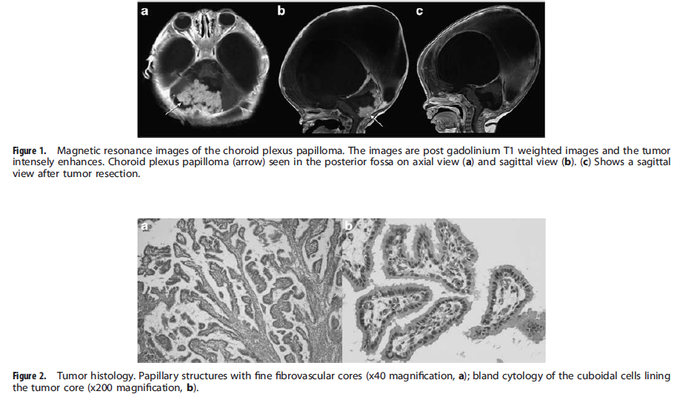
Caso

Slide 20
Discussão
Foi descrito um paciente com hidrocefalia e grande quantidade de produção e drenagem diária de LCR devido ao papiloma do complexo coróide.
Perda de LCR → hipomagnesemia.
Maioria do magnésico depois do nascimento advém do esqueleto e tecidos moles¹.
  Menos que 1% está na circulação.
O deficit de magnésio acumulativo estimado, no caso, foi de 196mg (43% do total normal - 456 mg) para um feto na 35ª semana².
Magnésio EV ajudou a normalizar os níveis.
Não se acharam descrições prévias da relação perda de LCR e hipomagnesemia.

Slide 21
Discussão
Hipomagnesemia: Mg sérico 1,8mg%³. Resultado de^{4,5}:
  Ingestão inadequada;
  Mudança intracelular (tratamento da cetoacidose diabética, síndrome de realimentação, síndrome do osso faminto);
  Aumento da perda gastrointestinal (diarréia crônica, síndrome de má absorção, esteatorréia, vômitos e aspiração nasogástrica);
  Aumento da perda urinária.
Nível de magnésio no LCR é 25–40% > sérico⁶.
Um estudo sugere que pacientes com hidrocefalia → maiores concentrações de Mg no LCR → aumento da permeabilidade da barreira hematocefálica ou pela liberação maior de Mg por células necróticas⁷.
Notes:
Ultimo – mais comum

Slide 22
Discussão
Níveis Mg séricos no LCR para prematuros e RN a termo (12 -24h pós-parto): 2.5 ± 0.4mg%⁸.
Baseado nos achados, o estudo recomenda que níveis de magnésio devem ser monitorados devidamente em casos de perda de LCR.
Magnésio VO age como laxante causando diarréia. O modo EV é o modo correto de administração.
Não existiram conflitos de interesse.

Slide 23
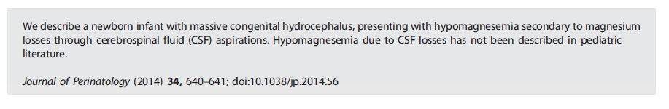
Abstract

Slide 24
Referências em forma de links!
1-Koo WWTR. Building better bones: calcium, magnesium, phosphorus and vitamin D. Tsang RC, Zlotkin SH, Nichols BL, Hansen JW (ed). Nutrition During Infancy. Principles and Practice. Cincinnati, OH, USA: Digital Educational Publishing Inc.: Cincinnati, 1997. 175–199.
2-Ziegler EE, O’Donnell AM, Nelson ES, Fomon SJ. Body composition of the reference fetus. Growth 1976; 40(4) 329–341. | PubMed | ISI | CAS |
3-Assadi F. Hypomagnesemia: an evidence-based approach to clinical cases.Iran J Kidney Dis 2010; 4(1) 13–19. | PubMed |
4-Brasier AR, Nussbaum SR. Hungry bone syndrome: clinical and biochemical predictors of its occurrence after parathyroid surgery. Am J Medi 1988;84(4) 654–660. | Article |
5-Fine KD, Santa Ana CA, Porter JL, Fordtran JS. Intestinal absorption of magnesium from food and supplements. J Clin Invest 1991; 88(2) 396–402. | Article | PubMed | ISI | CAS |
6-Cohen M, Kamner M, Killian JA. Comparative Chemical Studies of the Ocular Fluids, of Cerebrospinal Fluid, and of the Blood. Transactions of the American Ophthalmological Society 1927; 25: 284–310. | PubMed |
7-Cerda M, Manterola A, Ponce S, Basauri L. Electrolyte levels in the CSF of children with nontumoral hydrocephalus. Relation to clinical parameters.Child's nervous system: ChNS: official journal of the International Society for Pediatric Neurosurgery 1985; 1: 306–311. | Article | PubMed |
8-Gupta M, Jain K, Mangoli S, Sharma RB, Khandelwal R. Serum cerebrospinal fluid magnesium levels in normal newborns. Indian journal of pediatrics 2000;67: 395–396. | Article | PubMed |

Slide 25
Nota do editor do site, Dr. Paulo R. Margotto. Consultem também!
ESTUDANDO JUNTOS!

Slide 26
Hidrocefalia fetal e neonatal (significado da dilatação ventricular no feto e recém-nascido) | Paulo R. Margotto
O LCR é secretado continuamente pelo plexo coróide, localizado nos ventrículos laterais, 3o e 4o ventrículo. O volume total do LCR é de 125 a 150 ml. A pressão normal em repouso está entre 150 e 180mmH2O. Calcula-se que o LCR seja produzido na velocidade de 0,2-0,7ml/min ou de 500 a 700 ml/dia. O LCR escoa através do sistema ventricular, passando por todas as regiões de atividade germinativa. As funções do LCR são: manter flutuante o tecido cerebral, atuando como amortizador, serve como veículo para transportar os nutrientes ao cérebro, assim como para eliminar escórias, circula entre o crânio e a espinha dorsal compensando as mudanças no volume de sangue intracraniano.

Slide 27
Boillat et al evidenciaram que as alterações patológicas na substância cinzenta cortical no hidrocéfalo infantil variam com a idade em que teve início e pode não ser reversível após a colocação de derivação. Os efeitos foram mais severos no córtex visual. Com 3 semanas de hidrocéfalo, os neurônios mostraram alterações degenerativas. A colocação precoce de uma derivação pode prevenir a lesão progressiva neuronal .
O LCR tem um papel potencial no processo do desenvolvimento cerebral. O acúmulo de LCR pode resultar em um anormal desenvolvimento cortical através do acúmulo de fatores inibitórios a proliferação neuronal normal.

Slide 28
Recentemente Khan et al, em estudo experimental em ratos, evidenciaram 7 dias após a indução de hidrocéfalo em ratos de 1 dia, variável aumento ventricular com edema da substância branca, lesão de axônio, astrogliose reativa e acúmulo de macrófagos no severo hidrocéfalo. A proliferação celular na zona subependimal foi significativamente reduzida. A camada de neurônios da subplaca cortical foi rompida. Com 21 dias, os estudos histológicos evidenciaram redução do espessamento do corpo caloso, poucos oligodendrócitos maduros, lesão dos axônios e reação astroglial/microglial.
Massicotte et al evidenciaram, a partir de hidrocéfalo experimental em ratos adultos compressão da substância cinzenta, talvez associada com redução na água total que piora a difusão da água no tecido. A compressão da substância branca e a hipoperfusão precede o desenvolvimento do edema cerebral.

Slide 29
Portanto....
O único tratamento estabelecido para o hidrocéfalo pós-hemorrágico persistente e progressivo com aumento da pressão intracraniana é a derivação ventrículo-peritoneal. Para os RN graves, abaixo de 1500g com coágulos sangüíneos ventriculares, a opção temporária é a colocação do shunt ventriculosubgaleal (em 20% pode ser definitivo) e a derivação ventricular externa. A colocação da derivação proporciona melhor desenvolvimento psicomotor e o conteúdo total de mielina pode se aproximar do normal, se os axônios não tenham sido lesados, assim como o restabelecimento das sinapses. A hidrocefalia leva a lesão axonal, seguido de gliose, atrofia da substância branca e em alguns casos, com cavitação desta, além de alterações degenerativas nas fibras descendentes dos tratos corticoespinhais. O deficiente desenvolvimento cortical nos cérebros hidrocefálicos se deve a obstrução do líquor cefaloraquidiano nos estágios fetais (o LCR contém fatores moduladores da neurogênese e diferenciação). O acúmulo do LCR pode resultar em um desenvolvimento cortical anormal através do acúmulo de fatores inibitórios a proliferação neuronal normal. A colocação precoce de uma derivação pode prevenir a lesão neuronal progressiva. A perda celular de progenitores neuronais para o LCR (há rompimento do epêndima no hidrocéfalo) pode contribuir para a deficiente recuperação do manto cortical. A exposição destas células no ambiente ventricular com altas concentrações de mediadores inflamatórios nestes RN, além de confundir os clínicos na interpretação da celularidade do LCR nestes pode interferir com a proliferação apropriada, migração e diferenciação celular.

Slide 30
DISTURBIOS METABÓLICOS | Paulo R Margotto / Albaneyde F Formiga
CLÍNICA: Os sinais clínicos estarão mais presentes quando o magnésio sérico estiver abaixo de 1,2 mg% e são semelhantes à hipocalcemia, mas não responsiva ao cálcio; as convulsões são tônicas, focais ou mesmo generalizadas

Slide 31

OBRIGADA!

